Slide 1


2
0
1
8
科技感发布会模板
企业宣传 | 商业策划 | 金融投资

Slide 2

添加大标题
星空科技感发布会模板
1
2
小标题
小标题
3
4
5
小标题
小标题
小标题

Slide 3

1
小标题

Slide 4

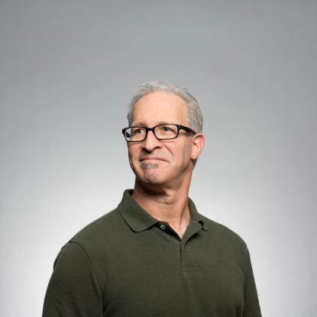
在此添加名人名言科学技术创新
是人类推动历史的方式。
——公司CEO 叉叉

Slide 5


添加大标题
渴望
计划
执行力
专业
人脉
添加关键词
自律
未来
未来
创新
未来
未来
学习

Slide 6
2
小标题

Slide 7

添加大标题
成为央视独家互动
合作平台
携手深圳人社局创“互联网+社保”业务深圳模式
启动“全球未来机场计划”
9.9版本正式上线

Slide 8




添加大标题
大平台
系列网剧
自媒体
微电影
大数据
大IP
音乐MV

Slide 9
3
小标题

Slide 10

添加大标题
布鲁斯
布鲁斯
布鲁斯
剑桥大学生物系
从事战略咨询、股权投资及收购等业务
剑桥大学生物系
从事战略咨询、股权投资及收购等业务
剑桥大学生物系
从事战略咨询、股权投资及收购等业务

Slide 11




添加大标题
添加小标题
添加小标题
添加小标题
5
25
12500
大平台
携手深圳人社局创“互联网+社保”业务深圳模式。
合作媒体
携手深圳人社局创“互联网+社保”业务深圳模式。
商业伙伴
携手深圳人社局创“互联网+社保”业务深圳模式。

Slide 12
4
小标题

Slide 13

添加大标题
自由
平等
在此添加名人名言科学技术创新
是人类推动历史的方式。

Slide 14





添加大标题
自媒体用户
教育机构
中小型企业
互联网企业

Slide 15
5
小标题

Slide 16

添加大标题
分工明确
信息共享
及时总结
分工要明确，奖罚要分明。完善规章制度,让制度来约束人。对每位责任区员工的日常工作检查看是否落实到位。
整合了各部门的有效资源信息，实现名单共享、信息互通，增加了企业的“透明度”。
继续从工作中不断吸取经验,及时改正,在实践中不断发展,不断完善。

Slide 17
THANKS FOR WATCHING
企业宣传 | 商业策划 | 金融投资

